Slide 1

MOVILIDAD PTGAS ERASMUS+
2024-25
Gloria Hernández
VICERRECTORADO DE
INTERNACIONALIZACIÓN

Slide 2
Revisión de la convocatoria 2023-24 a. Objeto b. Destinatarios c. Condiciones y requisitos d. Financiación e. Solicitud f. Criterios de selección g. Documentación
1.
VICERRECTORADO DE
INTERNACIONALIZACIÓN

Slide 3
A. OBJETO
2.
VICERRECTORADO DE
INTERNACIONALIZACIÓN

Slide 4

A. OBJETO
• Motivar la movilidad del PTGAS y ayudarle a preparar un periodo de movilidad.
• Fomentar el aprendizaje de lenguas por parte del PTGAS.
Permitir que el PTGAS de la Universidad de Murcia adquiera:
    conocimientos específicos basados en la experiencia y buenas prácticas en el extranjero.
    aptitudes prácticas relacionadas con su actual puesto de trabajo y con su desarrollo profesional.
Vicerrectorado de
Internacionalización

Slide 5
B. DESTINATARIOS
2.
VICERRECTORADO DE
INTERNACIONALIZACIÓN

Slide 6




B. DESTINATARIOS
PTGAS que forme parte de la nómina de la UMU como:
Funcionario interino o de carrera.
Personal laboral fijo, indefinido y temporal.
Personal que preste servicios como PTGAS en un
centro adscrito a la Universidad de Murcia.
No se podrá realizar movilidad:
En situación de baja laboral por IT
Disfrutando de cualquier otra licencia o permiso (maternidad / paternidad, excedencia u otros).
Vicerrectorado de
Internacionalización

Slide 7
C. CONDICIONES Y REQUISITOS
2.
VICERRECTORADO DE
INTERNACIONALIZACIÓN

Slide 8
C. CONDICIONES Y REQUISITOS
Documentación antes de la partida:
Programa de Trabajo aprobado por la institución de acogida*
Contrato de subvención para la movilidad Erasmus+*
*Documentos disponibles en la web erasmus.um.es / Erasmus Estudios / PDI-PAS / Información
Duración de la estancia:
De 2 a 5 días lectivos consecutivos.
Dos días de viaje
Cuatro días para viaje ecológico. Transporte con bajas emisiones en el tramo principal del trayecto: autobús, tren o automóvil compartido. El avión no se considera desplazamiento ecológico)
Periodo de realización:
Desde el día siguiente a la publicación de la resolución de concesión y el 30/09/2025.
Vicerrectorado de
Internacionalización

Slide 9
C. CONDICIONES Y REQUISITOS
Una ayuda por persona y dos ayudas si:
hay plazas sobrantes.
destino diferente
Idioma de formación distinto al español:
Excepto formaciones individuales con esa característica.
Tasas de inscripción o participación no se financian.
Requisito lingüístico:
B1 del idioma de formación
  Certificado (ver anexo III)
  Prueba de nivel Servicio de Idiomas
  Para cursos de idioma, el estipulado por la organización
Vicerrectorado de
Internacionalización

Slide 10
C. CONDICIONES Y REQUISITOS
Ayudas a la discapacidad:
Financiación especial adicional a la ayuda ordinaria
Certificado médico acreditativo
Trámites asistidos por personal del ARI
Documentación a su regreso (15 días):
Informe final de la actividad
Vicerrectorado de
Internacionalización

Slide 11
D. FINANCIACIÓN
2.
VICERRECTORADO DE
INTERNACIONALIZACIÓN

Slide 12
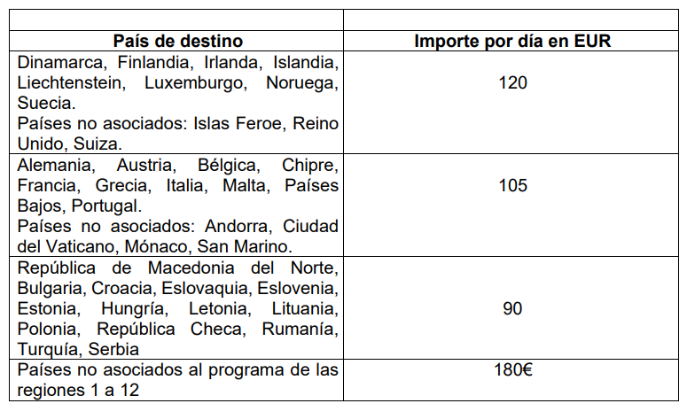
D. FINANCIACIÓN
Financiación de manutención, según duración y país de destino.
Vicerrectorado de
Internacionalización

Slide 13
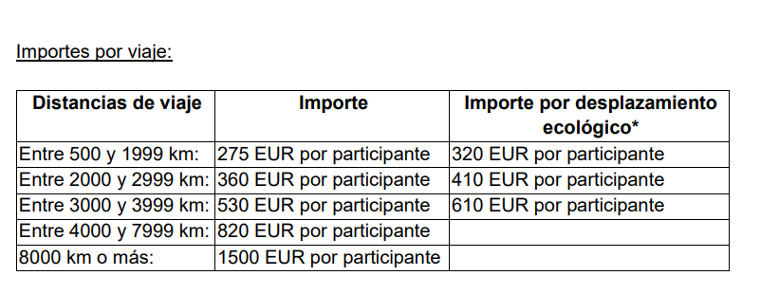
D. FINANCIACIÓN
Financiación de viaje, según distancia.
Vicerrectorado de
Internacionalización

Slide 14
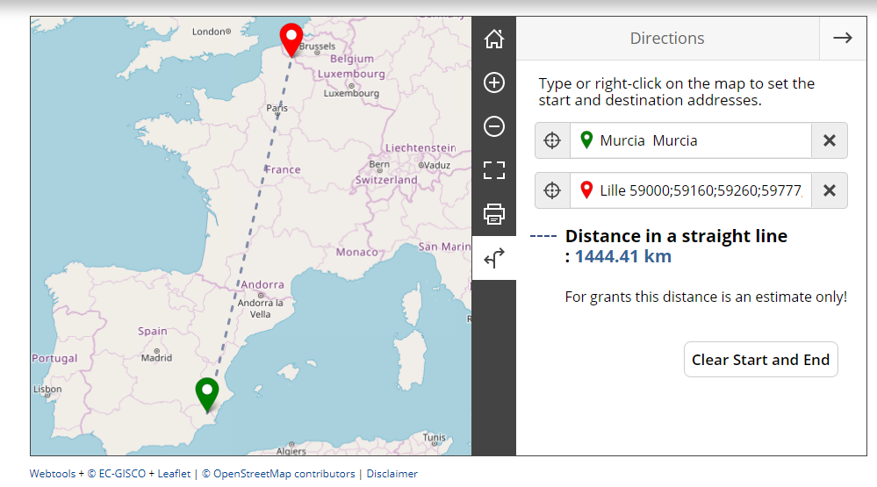
D. FINANCIACIÓN
De Murcia a Lille (Francia)
Importe por viaje-distancia en km.: 1.444,51km. (275€ por participante)
Importe por manutención: 105€ (Francia) x 5 días: 525€
Importe por días de viaje: 105€ (Francia) x 2 días: 210€
TOTAL: 275+525+210= 1010 €
Herramienta de cálculo de distancias en: http://ec.europa.eu/programmes/erasmus-plus/tools/distance_en.htm
Vicerrectorado de
Internacionalización

Slide 15
D. SOLICITUD
2.
VICERRECTORADO DE
INTERNACIONALIZACIÓN

Slide 16

E. SOLICITUD
PRIMERA FASE
Desde el 17/09/2024 al 30/09/2024
SEGUNDA FASE
Desde el 01/10/2024 al 20/01/2025
TERCERA FASE
Desde el 21/01/2025 al 10/03/2025
Vicerrectorado de
Internacionalización

Slide 17
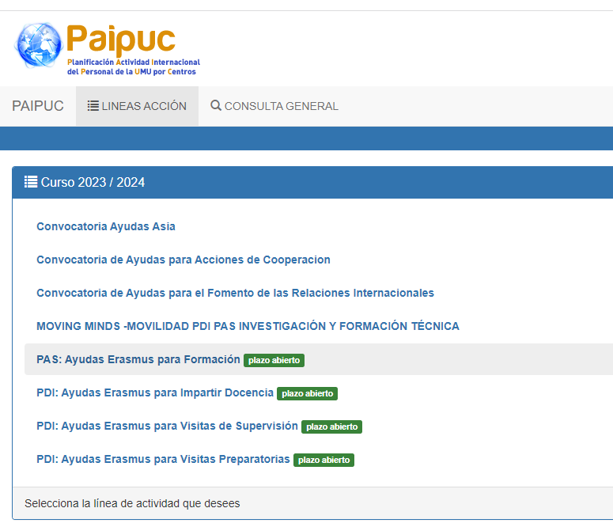
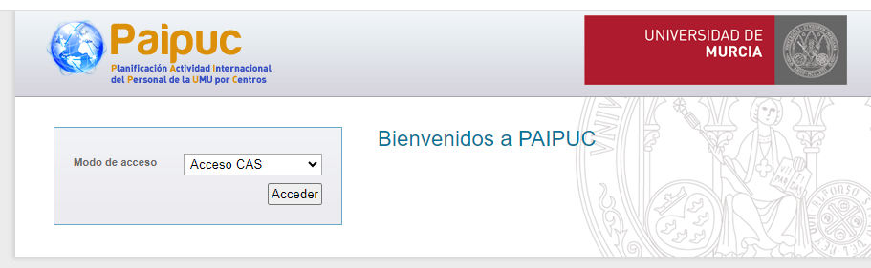
E. SOLICITUD
web http://paipuc.um.es
Vicerrectorado de
Internacionalización

Slide 18

BENEFICIARIO:
PAÍS DE DESTINO:
NOMBRE DE LA INSTITUCIÓN DE DESTINO:
CÓDIGO INSTITUCIÓN DESTINO:
FECHA DE INICIO DE LA ACTIVIDAD: (excluyendo días de viaje) (dd-mm-aaaa)
FECHA DE FIN DE LA ACTIVIDAD: (excluyendo días de viaje) (dd-mm-aaaa)
Requisito 1: Carta Aval Servicio
Descarga del documento
Requisito 2: Carta Invitación oficial de institución de destino
Descarga del documento
Requisito 3: Certificado oficial conocimiento lingüístico o solicitud prueba de nivel
Descarga del documento
Indicar nivel de certificado lingüístico
¿OBTUVO AYUDA EN ALGUNO DE LOS DOS CURSOS ANTERIORES?
¿ES USTED ALUMNO/A 2023/24 DEL SERVICIO DE IDIOMAS DE LA UMU EN UN CURSO DE LA LENGUA EN LA QUE SE VA A IMPARTIR LA FORMACIÓN EN UNIVERSIDAD DE DESTINO?
¿A QUÉ SERVICIO/ÁREA PERTENECE?
TIPO DE ACTIVIDAD PAS
- Staff week
- Job shadowing
- Curso de idioma
CATEGORÍA LABORAL
IDIOMA DE DOCENCIA/FORMACIÓN EN INSTITUCIÓN DE DESTINO
¿PERTENECE A UN CENTRO ADSCRITO? EN CASO AFIRMATIVO, ADJUNTE EL AVAL CORRESPONDIENTE
Documento carta aval para para descarga
E. SOLICITUD
Vicerrectorado de
Internacionalización

Slide 19
F. CRITERIOS DE SELECCIÓN
2.
VICERRECTORADO DE
INTERNACIONALIZACIÓN

Slide 20
E. CRITERIOS DE SELECCIÓN
No haber sido beneficiario en los cursos académicos 2022/23 o 2023/24: hasta 3 puntos (1.5 puntos por cada curso académico).
Conocimiento idiomas:
  Nivel avanzado B2 (1 punto)
  Nivel dominio/maestría C1/C2 (2 puntos)
  Este criterio no aplica en el supuesto de quienes soliciten ayuda para participar en un curso de idioma.
c. Alumnos/as de un curso del Servicio de Idiomas de la Universidad de Murcia de la lengua en la que se va a desarrollar la actividad o que soliciten realizar un curso de idioma en una institución extranjera: 1 punto.
d. Interés de la estancia para la Universidad de Murcia (p. ej., relación del centro con la universidad de destino, relevancia de la formación para el puesto que desempeña el solicitante): hasta 2 puntos.
e. Participación en actividades relacionadas con la internacionalización (p. ej., en cursos de formación relacionados, en actividades del Área de Relaciones Internacionales): hasta 2 puntos.
Vicerrectorado de
Internacionalización

Slide 21
G. DOCUMENTACIÓN
2.
VICERRECTORADO DE
INTERNACIONALIZACIÓN

Slide 22
G. DOCUMENTACIÓN
CONVENIO DE SUBVENCIÓN
PROGRAMA DE TRABAJO
CERTIFICADO DE ESTANCIA
INFORME FINAL
MEMORIA JUSTIFICATIVA
Vicerrectorado de
Internacionalización

Slide 23
Vicerrectorado de
Internacionalización

Slide 24
BÚSQUEDA DE DESTINOS a. Páginas web
2.
VICERRECTORADO DE
INTERNACIONALIZACIÓN

Slide 25
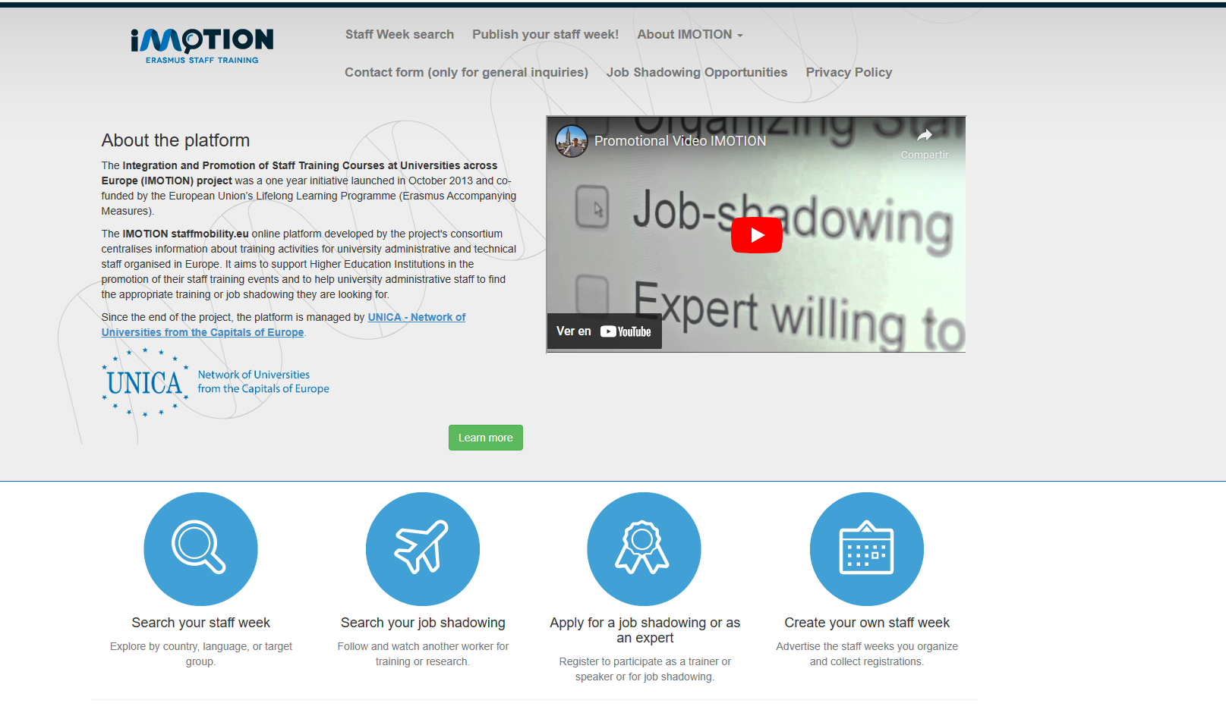
BÚSQUEDA DE DESTINOS
http://staffmobility.eu/
Vicerrectorado de
Internacionalización

Slide 26
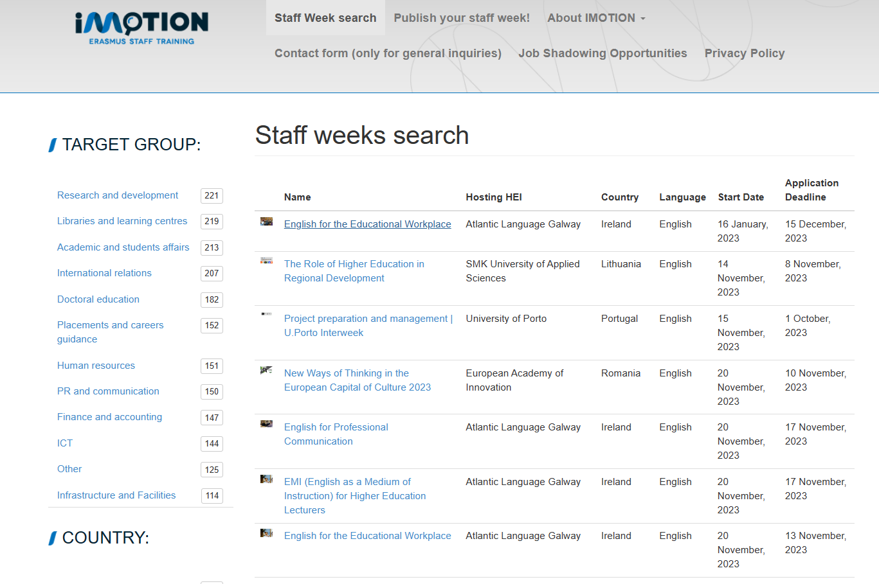
BÚSQUEDA DE DESTINOS
http://staffmobility.eu/
FILTROS: COUNTRY/LANGUAGE/STATE
        TARGET GROUP
        Research
        Libraries
        Academid and students affairs
        International relations
        Doctoral Education
        Careers guidance
        Human resources
        Communication
        Finance and accounting
        Infrastructure and facilities
        ICT
        Other
Vicerrectorado de
Internacionalización

Slide 27
BÚSQUEDA DE DESTINOS DESDE AEROPUERTO DE ALICANTE:
RYANAIR
Reino Unido: Aberdeen, Birmigham, Bournemouth, Bristol, East Midlands, Edimburgo, Exeter, Glasgow, Belfast, Leeds, Liverpool, Londres, Manchester, Newcastle, Newquay Cornwall, Teesside.
Italia: Bari, Bolonia, Milán, Roma, Turín, Venecia.
Alemania: Berlin, Bremen, Colonia, Düsseldorf, Fráncfort, Hamburg, Karlsruhe Memmingen, Nuremberg, Paderbotn.
Dinamarca: Billund, Copenhague.
Bélgica: Bruselas.
Hungría: Budapest.
Irlanda: Cork, Dublín, Kerry, Knock Oeste, Shannon.
Polonia: Cracovia, Gdansk, Lodz, Poznan, Varsovia, Wroclaw.
Países Bajos: Edindhoven, Maastricht.
Irlanda: Cork, Dublín, Kerry, Knock Oeste, Shannon.
Polonia: Cracovia, Gdansk, Lodz, Poznan, Varsovia, Wroclaw.
Países Bajos: Edindhoven, Maastricht.
Suecia: Estocolmo, Gotemburgo, Växjö-Smaland.
Austria: Klagenfurt, Viena.
Portugal: Lisbon, Oporto.
Francia: Burdeos, Marsella, París, Toulouse.
Noruega: Oslo.
Republica Checa: Pardubice.
Finlandia: Helsinki.
Lituania: Kaunas.
VOLOTEA
Alemania: Berlín, Colonia, Dortmund, Dusseldorf, Hamburgo, Stuttgart.
Francia: Lyon, Nantes
Luxemburgo: Luxemburgo
WIZZAIR
Bulgaria: Sofía
Hungría: Budapest
Italia: Roma
Polonia: Gdansk, Katowice y Varsovia
Rumanía: Bucarest y Cluj-Napoca
Vicerrectorado de
Internacionalización

Slide 28
BÚSQUEDA DE DESTINOS DESDE AEROPUERTO DE VALENCIA:
VOLOTEA
Alemania: Colonia, Dusseldorf, Hamburgo, Stuttgart
Italia: Olbia
Francia: Lyon
WIZZAIR
Albania: Tirana
Bulgaria: Sofia
Hungría: Budapest
Italia: Roma
Polonia: Breslavia, Cracovia, Gdansk, Katowice y Varsovia
Rumanía: Bucarest, Cluj-Napoca y Timisoara
RYANAIR
Italia: Bari, Bolonia, Cagliari, Milán, Nápoles, Palermo, Pisa, Triestre, Turín, Venecia,
Alemania: Berlín, Colonia, Fráncfort Hahn, Hamburg, Karlsruhe, Memmingen, Nuremberg,
Dinamarca: Billund,
Reino Unido: Birmingham, Bristol, East Midlands, Edimburgo, Belfast, Manchester,
Bélgica: Bruselas,
Hungría: Budapest,
Francia: Burdeos, Marsella, Nantes, París, Toulouse,
Irlanda: Cork, Dublín,
Polonia: Cracovia, Wroclaw.
Países Bajos: Eindhoven,
Portugal: Faro, Lisboa, Oporto,
Malta: Malta,
Suecia: Estocolmo,
Austria: Viena.
Vicerrectorado de
Internacionalización

Slide 29
INFORMACIÓN WEB
Información del Programa y toda la documentación:
https://erasmus.um.es
Erasmus Estudios / PDI-PAS / PAS / Información
Vicerrectorado de
Internacionalización

Slide 30


